Slide 1
Рівняння стохастичної мережі Петрі

Slide 2
Формальний опис стохастичної мережі Петрі
[Murata T. (1989). Petri Nets: Properties, Analysis and Applications, Proceedings of IEEE, vol.77 (4), 541-580.]
[Zaitsev D. A. (2004). Invariants of Timed Petri Nets, Cybernetics and Systems Analysis, vol. 40, pages226–237 (2004)]
[Stetsenko I.V. (2012) State equations of stochastic timed Petri nets with informational relations. Cybernetics and Systems Analysis, vol. 48(5), 784–797]
Мережа Петрі:
- множина позицій
- множина переходів
- множина дуг
- кратності дуг
- пріоритети та ймовірності запуску переходів
- часові затримки в переходах
множина вхідних та множина вихідних позицій перехода Т
множина вхідних і множина вихідних переходів позиції Р

Slide 3
Стан стохастичної мережі Петрі
Stetsenko I.V. (2012) State equations of stochastic timed petri nets with informational relations. Cybernetics and Systems Analysis. Vol. 48, no. 5, 784–797.
- стан стохастичної мережі Петрі в момент часу t
- стан позицій
- стан переходів
- стан переходу Т,
q – номер запланованої події виходу маркерів з переходу
в момент часу t
якщо найближчим часом не очікується вихід маркерів з переходу

Slide 4
Визначення моменту найближчої події
- момент запланованої найближчої події для переходу Т на поточний момент часу
- момент запланованої найближчої події для мережі Петрі на поточний момент часу
- визначення моменту найближчої події для мережі Петрі на поточний момент часу

Slide 5




Змінювання стану стохастичної мережі Петрі з часовими затримками
D⁺ вихід маркерів з переходів
(D—)^{m} вхід маркерів в переходи
Змінювання стану мережі Петрі в момент часу t_{n}=10,7
10.7
1
$$∞$$
1
1$∞$
1
3
2
2
2
T
3
3
10
10
10
3
20
15
33.27
5
5
5
33.27
33.27
85.51
85.51
85.51
$$∞$$
10.7
$$∞$$
127.1
$$∞$$
127.1
127.1
45.7
10.7
E_{T}(t_{n})
102.1
E_{T}(t_{n-1})
37.2
E_{T}(t_{n})
Стан S(t_{n-1})
Стан S⁺(t_{n})
Стан S(t_{n})

Slide 6
Вихід маркерів з переходів
- предикат, що визначає для кожного переходу
співпадіння моменту найближчої події з поточним моментом часу
- змінювання стану позиції Р
- змінювання стану переходу Т
- перетворення стану стохастичної мережі Петрі
- змінювання стану стохастичної мережі Петрі

Slide 7
Вхід маркерів в переходи
- предикат, що визначає для кожного переходу умову виконання запуску
- множина переходів, для яких виконана умова запуску
- множина переходів, що не містять спільні позиції з іншими, та переходів, вибраних в результаті вирішення конфлікту
- предикат, що визначає для кожного переходу приналежність до множини переходів, вибраних в результаті вирішення конфлікту

Slide 8
Вхід маркерів в переходи
- змінювання стану позиції Р
- змінювання стану переходу Т
- перетворення стану стохастичної мережі Петрі
- змінювання стану стохастичної мережі Петрі

Slide 9
Багатократний вхід маркерів в переходи

Slide 10
Багатократний вхід маркерів в переходи

Slide 11
Рівняння станів стохастичної мережі Петрі з часовими затримками, з конфліктними та багатоканальними переходами
- найближчий момент виходу маркерів з переходу
- перетворення стану мережі Петрі, пов’язане з виходом маркерів з переходів,
- перетворення стану мережі Петрі, пов’язане з входом маркерів в переходи
- кількість входів маркерів в переходи, за якої досягається стан мережі Петрі при якому жоден з переходів мережі Петрі не запускається

Slide 12
Аналіз обчислювальної складності
Stetsenko I.V., Dyfuchyn A., Dorosh V.I. Petri-Object Simulation: Software Package and Complexity. Proceedings of the 8th IEEE International Conference on Intelligent Data Acquisition and Advanced Computing Systems: Technology and Applications (IDAACS’2015). Warsaw (Poland), 2015. P.381-385.
- середня кількість активних каналів переходу
- середня кількість конфліктних переходів

Slide 13
Матричний опис стану стохастичної мережі Петрі
- матриця виходів
- матриця входів
- вектор кількості активних каналів переходів
- вектор кількості входів в переходи за період часу
- вектор кількості виходів з переходів за період часу
- вектор маркірування
вектор розширеного маркірування
!!!!! враховує не тільки маркери, які в позиціях, але й маркери, які очікують виходу з переходів

Slide 14
Матричні рівняння станів стохастичної мережі Петрі з часовими затримками, з багатоканальними та конфліктними переходами, з інформаційними зв’язками
В термінах вектора розширеного маркірування:
Аналогічне базовому, але сформульованого для розширеного маркірування та вектора кількості входів в перехід
Додаткове рівняння формулює залежність між кількістю запусків, кількістю входів в переходи та кількістю виходів з переходів

Slide 15
Порівняння матричних рівнянь станів стохастичної мережі Петрі з часовими затримками з відомими рівняннями станів мереж Петрі
⇒
⇒
Матричні рівняння станів стохастичної мережі Петрі з часовими затримками без інформаційних зв’язків
- кількість завершених запусків переходу
⇒
⇒
⇒
⇒
⇒
⇒
⇒
⇒
Фундаментальне рівняння станів базової мережі Петрі
⇒
⇒
⇒
⇒
⇒
⇒
Фундаментальне рівняння станів детермінованої мережі Петрі з часовими затримками

Slide 16



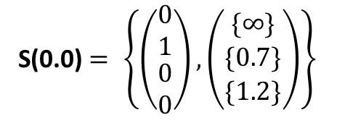






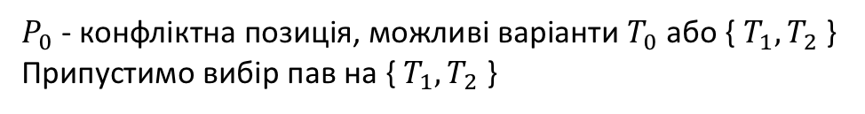





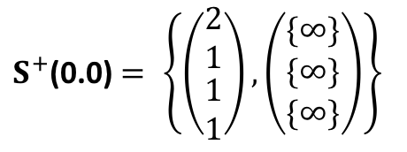

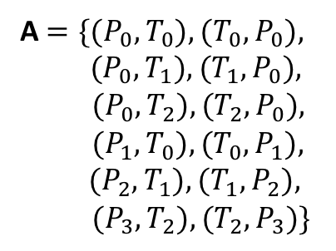



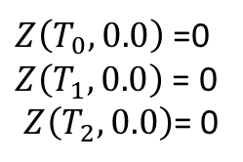
Приклад
$$T=\{T_{0}, T_{1}, T_{2}\}$$
$$K=\{\left(0, 1.0\right),\left(0, 1.0\right),\left(0, 1.0\right)\}$$
$$P=\{P_{0}, P_{1}, P_{2},P_{3}\}$$
$$R=\{1.0∓0.5, 1.0∓0.5, 1.0∓0.5\}$$
Т₁
1
Р₂
A $=\{{(P_{0}, T}_{0}),{(T_{0}, P}_{0}),$
${ (P_{0}, T}_{1}),{(T_{1}, P}_{0}),$
${(P_{0}, T}_{2}),{(T_{2}, P}_{0}),$
${(P_{1}, T}_{0}),{(T_{0}, P}_{1}),$
$${ (P_{2}, T}_{1}),{(T_{1}, P}_{2}),$$
${(P_{3}, T}_{2}),{(T_{2}, P}_{3})\}$
I$= ⊘$
Р₁
Р₀
1
Т₀
2
2
W $=\{2, 2,$1, 1, 1, 1, 1, 1, 1, 1, 1, 1$\}$
2
Т₂
Р₃
$S^{+}$(0.0) $= \left\{\left(\begin{matrix}2 \\ 1 \\ \begin{aligned}1 \\ 1\end{aligned}\end{matrix}\right),\left(\begin{matrix}\{∞\} \\ \{∞\} \\ \{∞\}\end{matrix}\right)\right\}$
1
$$P_{0}≥2,P_{1}≥1⟹Z\left(T_{0}, 0.0\right)=1$$
$$=\{T_{0}, T_{1}, T_{2}\}$$
$P_{0}$ - конфліктна позиція, можливі варіанти $T_{0}$ або { $T_{1},T_{2}$ }
Припустимо вибір пав на { $T_{1},T_{2}$ }
$$P_{0}≥1,P_{2}≥1⟹Z\left(T_{1}, 0.0\right)=1$$
$$P_{0}≥1,P_{3}≥1⟹Z\left(T_{2}, 0.0\right)=1$$
$$’=\{T_{1}, T_{2}\}$$
$⟹$X$\left(T_{1}\right)=1, \text{X}\left(T_{2}\right)=1$
$$D^{−} :$$
$M_{P_{0}}\left(0.0\right)=2−(1∙1+1∙1$)= 0
$E_{T_{0}}\left(0.0\right)$ = {$∞$}
S(0.0) $= \left\{\left(\begin{matrix}0 \\ 1 \\ \begin{aligned}0 \\ 0\end{aligned}\end{matrix}\right),\left(\begin{matrix}\{∞\} \\ \{0.7\} \\ \{1.2\}\end{matrix}\right)\right\}$
$Z\left(T_{0}, 0.0\right)$ =0
$Z\left(T_{1}, 0.0\right)$ = 0
$$Z\left(T_{2}, 0.0\right)\text{= 0}$$
$M_{P_{1}}\left(0.0\right)=1−0$ = 1
$E_{T_{1}}\left(0.0\right)$ = {$0.0+0.7$}
$M_{P_{2}}\left(0.0\right)=1−1∙1$ = 0
$E_{T_{2}}\left(0.0\right)$ = {$0.0+1.2$}
$M_{P_{3}}\left(0.0\right)=1−1∙1$ = 0

Slide 17






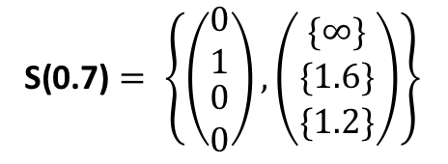











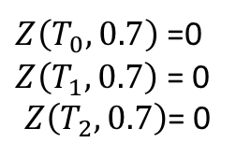




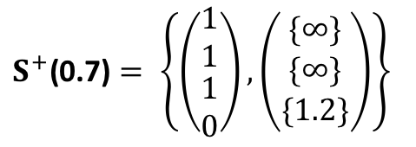
Т₁
1
Р₂
$t_{1}=\min\left\{∞, 0.7, 1.2\right\}$= 0.7
Р₁
Р₀
1
Т₀
2
2
$$D^{+} :$$
Y$\left(T_{0}, 0.7\right)=0$
2
Т₂
Р₃
Y$\left(T_{1}, 0.7\right)=1$
1
Y$\left(T_{2}, 0.7\right)=0$
$M_{P_{0}}\left(0.7\right)=0+1∙1$= 1
$E_{T_{0}}\left(0.7\right)$ = {$∞$}
$S^{+}$(0.7) $= \left\{\left(\begin{matrix}1 \\ 1 \\ \begin{aligned}1 \\ 0\end{aligned}\end{matrix}\right),\left(\begin{matrix}\{∞\} \\ \{∞\} \\ \{1.2\}\end{matrix}\right)\right\}$
$M_{P_{1}}\left(0.7\right)=1+0$ = 1
$E_{T_{1}}\left(0.7\right)$ = {$∞$}
$M_{P_{2}}\left(0.7\right)=0+1∙1$ = 1
$E_{T_{2}}\left(0.7\right)$ = {$1.2$}
$M_{P_{3}}\left(0.7\right)=0+0$ = 0
$$P_{0}<2,P_{1}≥1⟹Z\left(T_{0}, 0.0\right)=0$$
$$=\{T_{1}\}$$
$$⟹ \text{X}\left(T_{1}\right)=1$$
$$P_{0}≥1,P_{2}≥1⟹Z\left(T_{1}, 0.0\right)=1$$
$$P_{0}<1,P_{3}≥1⟹Z\left(T_{2}, 0.0\right)=0$$
$$D^{−} :$$
$M_{P_{0}}\left(0.7\right)=1−1∙1$= 0
$E_{T_{0}}\left(0.7\right)$ = {$∞$}
S(0.7) $= \left\{\left(\begin{matrix}0 \\ 1 \\ \begin{aligned}0 \\ 0\end{aligned}\end{matrix}\right),\left(\begin{matrix}\{∞\} \\ \{1.6\} \\ \{1.2\}\end{matrix}\right)\right\}$
$Z\left(T_{0}, 0.7\right)$ =0
$Z\left(T_{1}, 0.7\right)$ = 0
$$Z\left(T_{2}, 0.7\right)\text{= 0}$$
$M_{P_{1}}\left(0.7\right)=1−0$ = 1
$E_{T_{1}}\left(0.7\right)$ = {0.7+0.9}
$M_{P_{2}}\left(0.7\right)=1−1∙1$ = 0
$E_{T_{2}}\left(0.7\right)$ = {$1.2$}
$M_{P_{3}}\left(0.7\right)=0−0$ = 0

